Slide 1

내부통제 플랫폼
ITGC 통제 관리의 자동화와 표준화
www.snowball1566.com

Slide 2
현재 내부통제 운영의 Pain Point
엑셀 기반 수동 관리
현황 파악 어려움
감사 대응 부담
문서/증적 수동 취합으로 인한 버전 관리 오류 빈발
평가 진행률, 결함 현황 등 실시간 모니터링 불가
표준화되지 않은 조서로 외부 감사 대응에 많은 시간 소요
Snowball 시스템으로 이 모든 문제를 해결할 수 있습니다

Slide 3
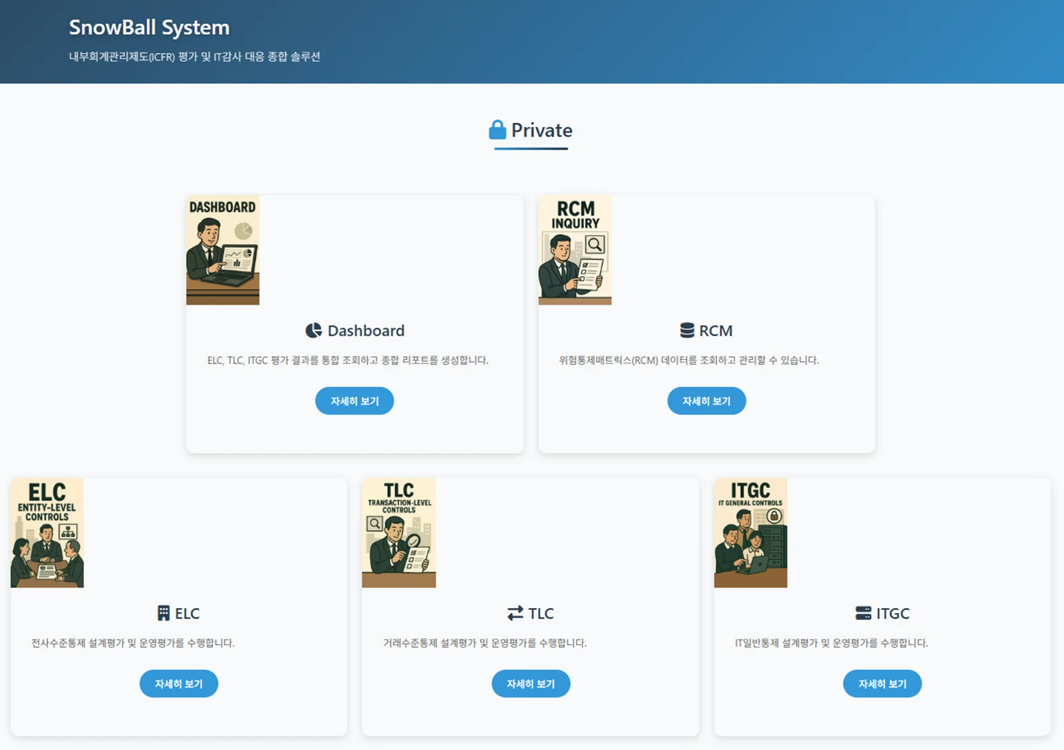
Snowball 시스템 개요
내부통제 전 영역을 하나의 플랫폼에서 통합 관리
Dashboard
ELC, TLC, ITGC 평가 결과 통합 조회 및 종합 리포트 생성
RCM 관리
위험통제매트릭스(RCM) 데이터 조회 및 중앙 관리
ELC / TLC / ITGC
전사/거래/IT 수준 통제 설계평가 및 운영평가 수행

Slide 4
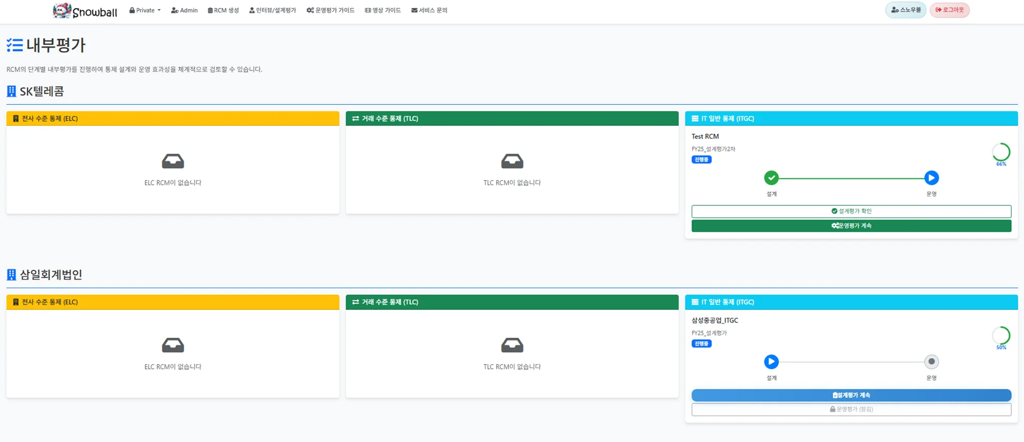
내부평가 대시보드
회사별/통제 영역별 평가 현황을 한눈에 파악
회사별 현황
다중 법인/회사 통제 현황 통합 조회
진행률 시각화
설계/운영 평가 진행 상태 실시간 확인
영역별 구분
ELC/TLC/ITGC 통제 영역 색상 구분
빠른 액션
설계평가 확인, 운영평가 계속 버튼

Slide 5
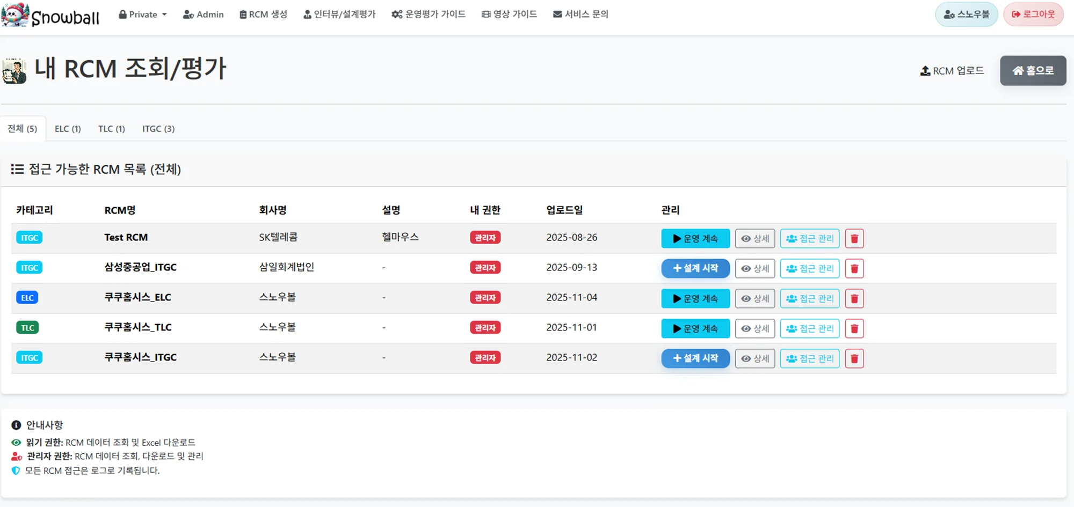
RCM 조회/평가
Risk Control Matrix 중앙 관리 및 평가 연계
RCM 업로드
엑셀 기반 RCM 파일 업로드 및 버전 관리
카테고리 분류
ELC/TLC/ITGC 자동 분류 및 필터링
권한 관리
읽기/관리자 권한 구분, 접근 로그 기록
평가 연계
설계 시작/운영 계속 버튼으로 평가 진행

Slide 6
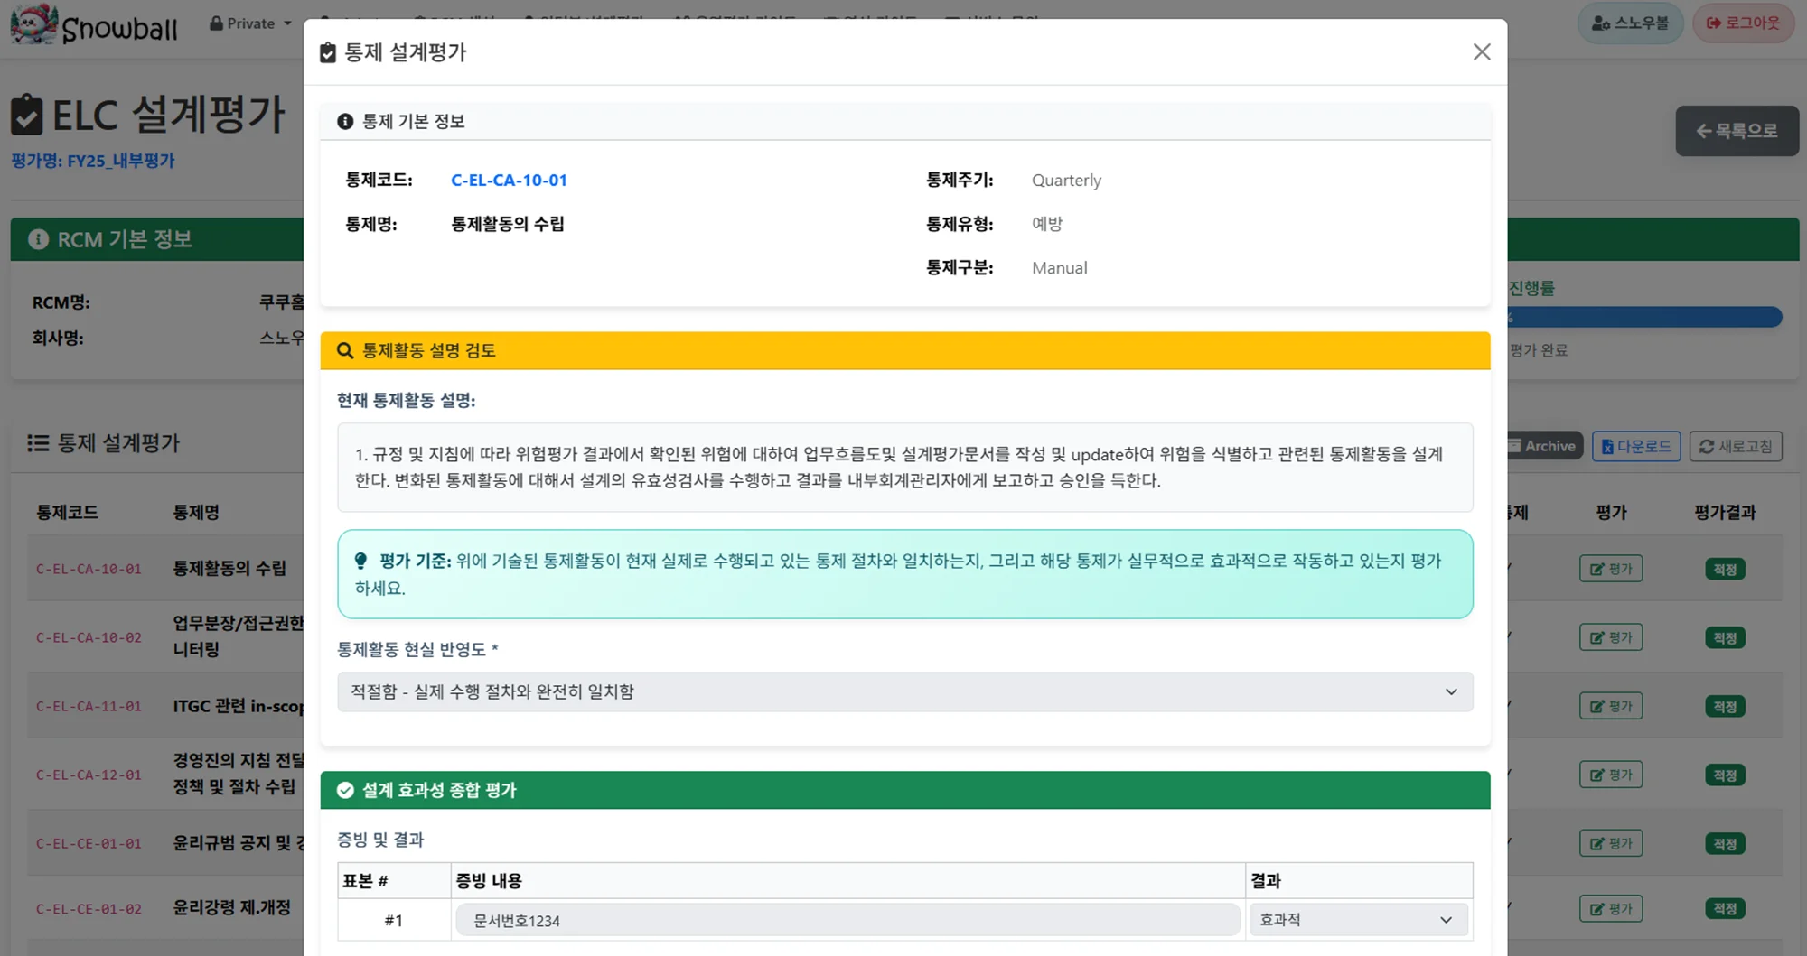
통제 설계평가
통제활동 설명 검토 및 설계 효과성 평가
통제활동 설명 검토
현재 통제활동 내용과 실제 수행 절차 비교
현실 반영도 평가
통제 절차와 실무 일치 여부 선택 평가
설계 효과성 종합
증빙 및 결과 입력 후 종합 판정
평가 기준 안내
평가 기준 팝업으로 일관된 평가 지원

Slide 7
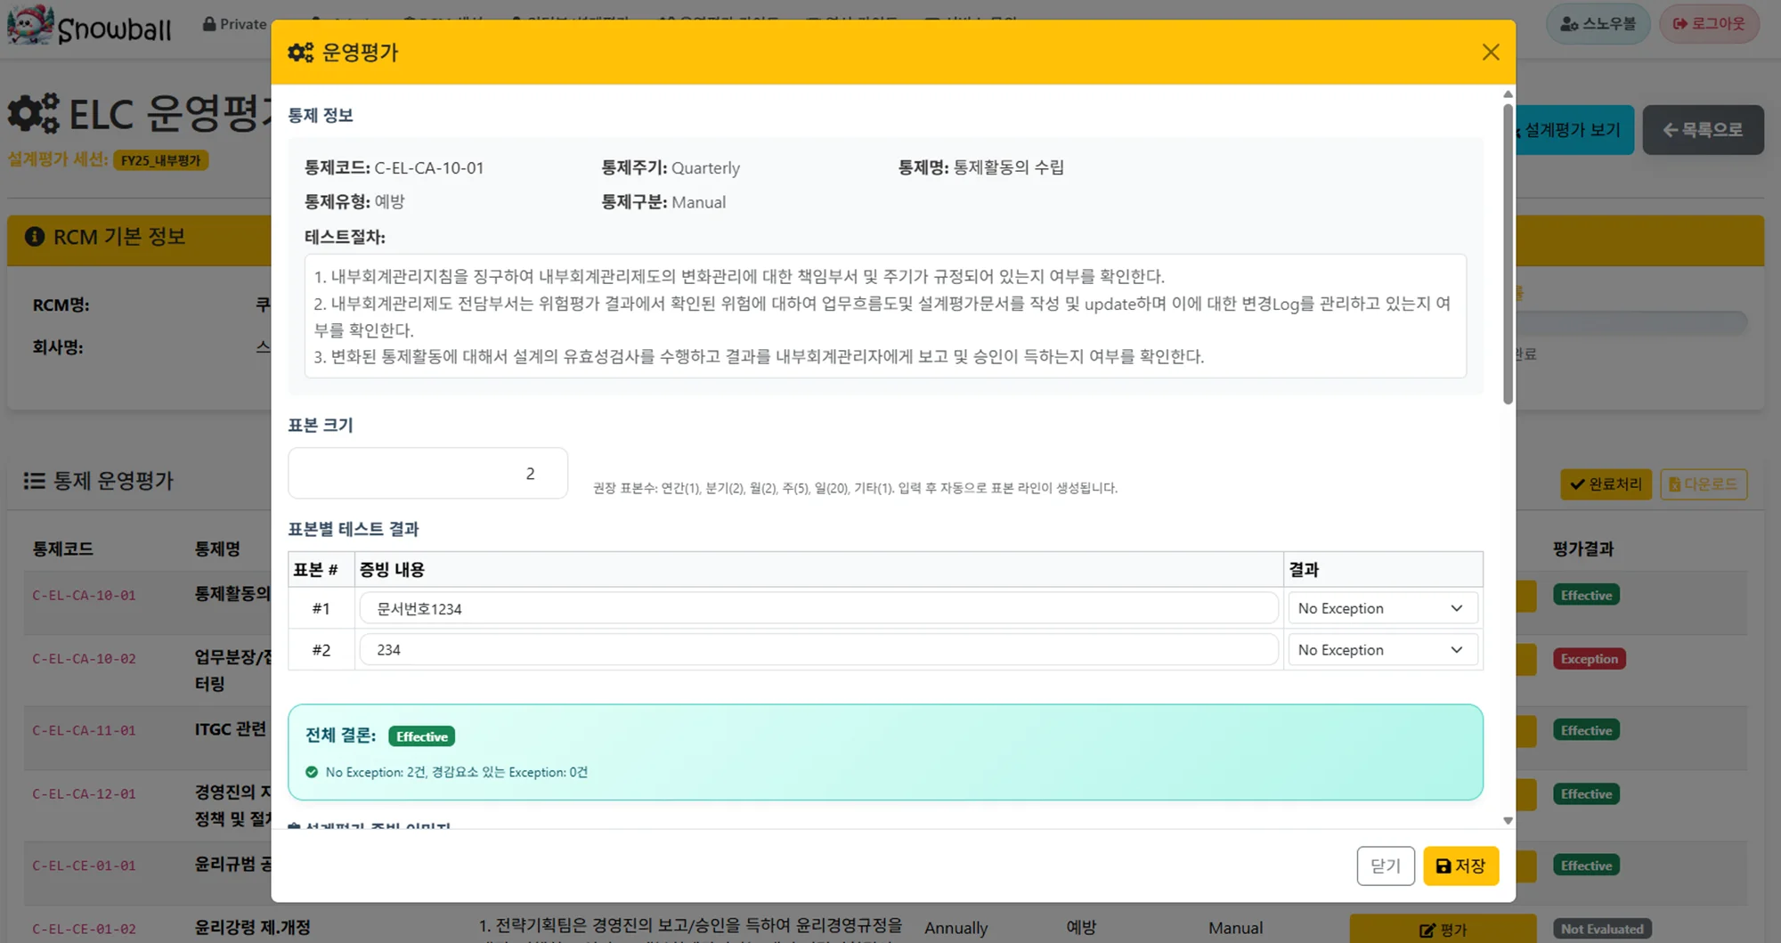
통제 운영평가
표본 테스트 및 운영 효과성 평가
테스트 절차
통제별 테스트 절차 자동 생성 및 안내
표본 크기 설정
통제 주기에 따른 권장 표본수 자동 계산
증빙 및 결과 입력
표본별 증빙 내용과 Exception 여부 기록
전체 결론 자동 산출
Effective/Exception 결과 자동 집계

Slide 8
배포 옵션
고객사 환경에 맞춘 유연한 선택
Cloud (SaaS)
On-Premise
구독형
구축형
경제성
보안성
초기 투자 부담 최소화 (월/연 구독)
내부망 운영으로 보안 정책 준수
신속성
연동성
인프라 구축 없이 즉시 운영 가능
기존 ERP/레거시 시스템 직접 연계
자동 업데이트
커스터마이징
기능 업데이트 및 유지보수 자동 적용
회사 상황에 맞춘 맞춤형 구성

Slide 9
도입 기대 효과
업무 효율화
감사 대응력 강화
운영 가시성 확보
리스크 관리 강화
반복적 수동 업무 제거
빠르고 정확한 결과 도출
표준화된 조서 자동 생성
감사 대응 시간 대폭 단축
실시간 대시보드 제공
결함 현황 즉시 파악
체계적 결함 추적
시정 조치 완료율 향상
자동화 + 표준화 + 가시성 = 내부통제 역량 극대화

Slide 10

내부통제의 새로운 기준
Website
Email
www.snowball1566.com
snowball1566@gmail.com
지금 바로 상담을 시작하세요
Copyright 2024 Snowball. All rights reserved.

